Slide 1

LUYỆN TẬP
TOÁN 3
BÀI 47
LUYỆN TẬP
TRANG 38 - 39

Slide 2
01
KHỞI ĐỘNG
HÃY CÙNG THAM GIA MỘT TRÒ CHƠI SAU NHÉ !

Slide 3
THỰC HÀNH
02
LÀM CÁC BÀI TẬP VÀO VỞ NHÉ !

Slide 4
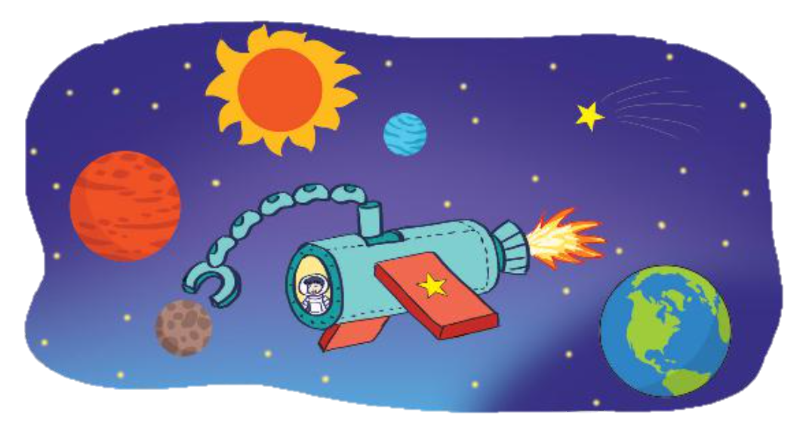
BÀI 2 : Quan sát tranh rồi chỉ ra hình có dạng khối trụ, hình có dạng khối cầu
Khối cầu
Khối trụ
Khối cầu
Khối trụ
Khối cầu
Khối cầu
Khối cầu
Khối cầu

Slide 5

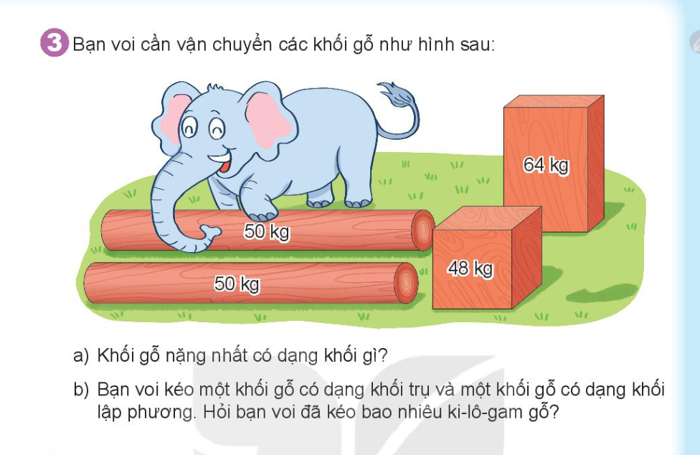
BÀI 3: Bạn voi cần vận chuyển các khối gỗ như hình sau:
a)
Khối gỗ nặng nhất có dạng khối gì?
b)
Bạn voi kéo một khối gỗ có dạng khối trụ và một khối gỗ có dạng khối lập phương. Hỏi bạn voi đã kéo bao nhiêu ki-lô-gam gỗ?

Slide 6
BÀI 3: Bạn voi cần vận chuyển các khối gỗ như hình sau:
b)
Bài giải:
Số ki-lô-gam gỗ bạn voi kéo tất cả là:
50 + 48 = 98 (kg)
Đáp số: 98 kg gỗ

Slide 7
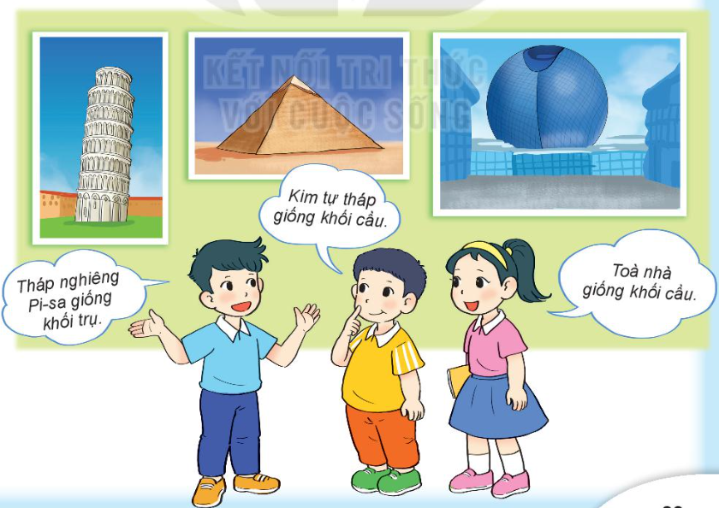
BÀI 4 : Bạn nào nói đúng?

Slide 8
03
DẶN DÒ
NHỚ XEM LẠI BÀI NHÉ !

